Slide 1


Природа
хімічного зв'язку
Хімія 8 клас
06.05.2013

Slide 2
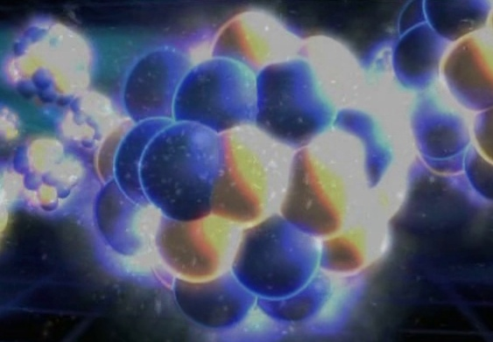
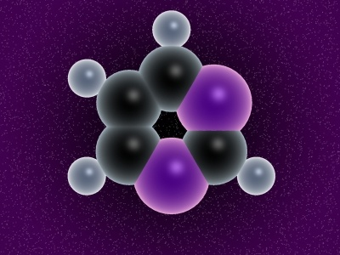
Ми і весь оточуючий нас світ складаємось
з простих та складних речовин.
Чи замислювалися ви над тим, яким чином утримуються атоми один біля одного?
Чому атоми інертних газів
не сполучаються
в молекули?
Чому атоми інших елементів з'єднуються один з одним в молекули?

Slide 3

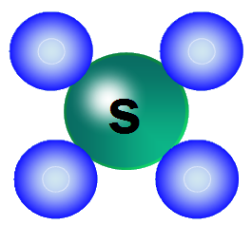
Одноатомні
молекули інертних
газів
Ar
Xe
Не
Nе
Kr
Сl
Сl
молекули утворені
зкількох атомів
одного елемента
О
О
Н
Н
хлор
кисень
водень
Na
молекули утворені
з кількох атомів
різних елементів
Н
натрій гідроксид
Н
О
Н
Н
сульфатна кислота

Slide 4
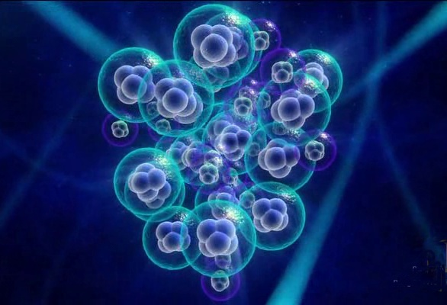
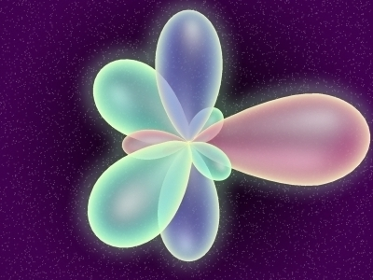
Так ось, атоми сполучаються один з одним в молекули за допомогою особливих зв’язків – хімічних зв’язків.
Хімічний зв’язок утворюється за рахунок взаємодії всіх електронів та ядер атомів, які входять до складу молекули

Slide 5
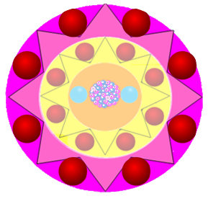
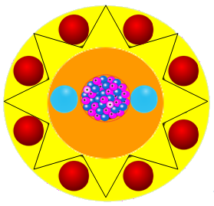

Умови виникнення хімічного звязку визначив
американський хімік Льюіс, який у 1016 році
запропонував електронну теорію хімічного звязку
Ця теорія заснована на уяві про те, що електронні оболонки атомів інертних газів мають завершений електронний шар із двох чи восьми електронів
Не
гелій
Nе
неон
Ar
аргон
Електронні оболонки атомів відрізняються особливою стійкістю, чим і пояснюється їхня
(не взаємодія з іншими атомами) хімічна інертність

Slide 6
Атоми всіх інших елементів при утворенні хімічного зв’язку прагнуть змінити електронну оболонку до конфігурації найближчого інертного газу, віддаючи, або приєднуючи електрони.
Атоми елементів втрачають, або набувають електрони для того, щоб мати на зовнішньому шарі 8 електронів
Атоми елементів, які втрачають електрони перетворюються на позитивно заряджені йони,
які мають назву катіони
Атоми елементів, які набувають електрони перетворюються на негативно заряджені йони,
які мають назву аніони

Slide 7

Елементи втрачають або набувають електрони для того, щоб мати на зовнішньому електронному шарі 8 електронів
В утворенні хімічного звязку приймають участь електрони останніх електронних шарів.
Іх ще називають
валентні електрони.

Slide 8

При утворенні хімічного зв'язку зовнішні електронні шари атомів набувають електронної конфігурації найближчого інертного елемента із восьми електронів (з 2-х у Гелію).
Нe⁰
Ne⁰
Ar⁰

Slide 9

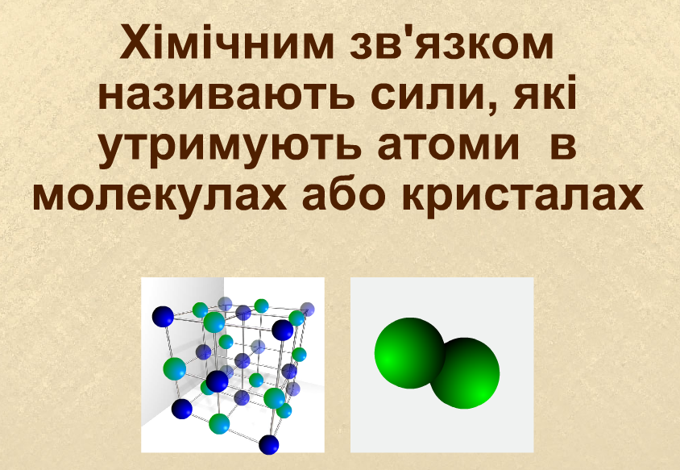
Взаємодію між атомами та йонами, завдяки якій частинки утримуються разом, називають хімічним звязком

Slide 10

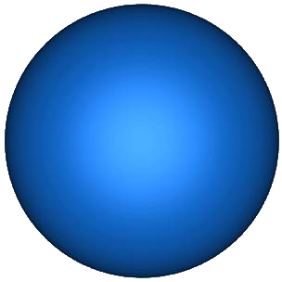

S ─ S
S ─ P
P ─ P
P ─ P
Хімічний зв'язок утворюється за рахунок перекривання орбіталей різних атомів і за рахунок взаємодії неспарених електронів цих атомів.

Slide 11

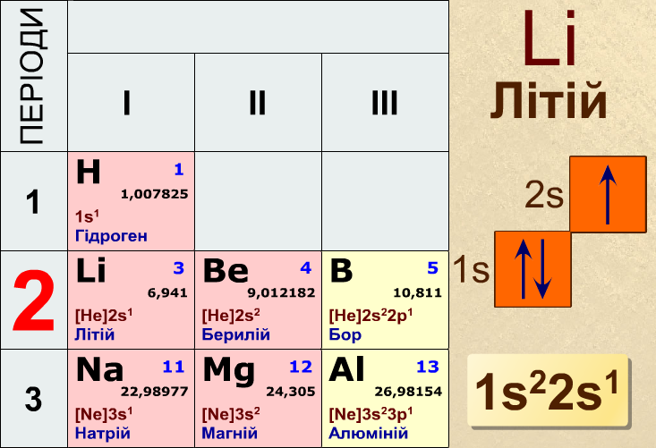
На що вказує номер ПЕРІОДА ?
ГРУПИ
номер ПЕРІОДА вказує на кількість електронних шарів, які має атом?

Slide 12
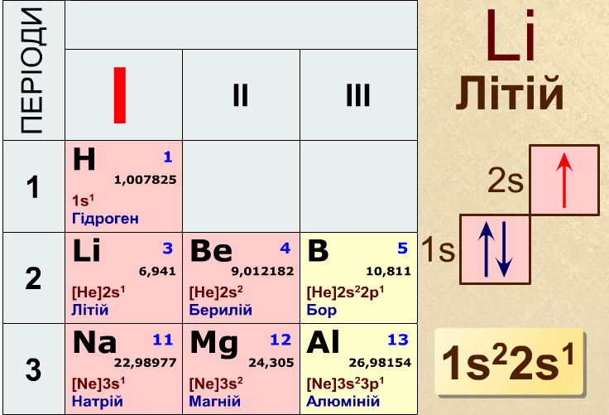
На що вказує номер ГРУПИ ?
ГРУПИ
номер ГРУПИ вказує на кількість електронів на останньому електронному шарі в атомі

Slide 13
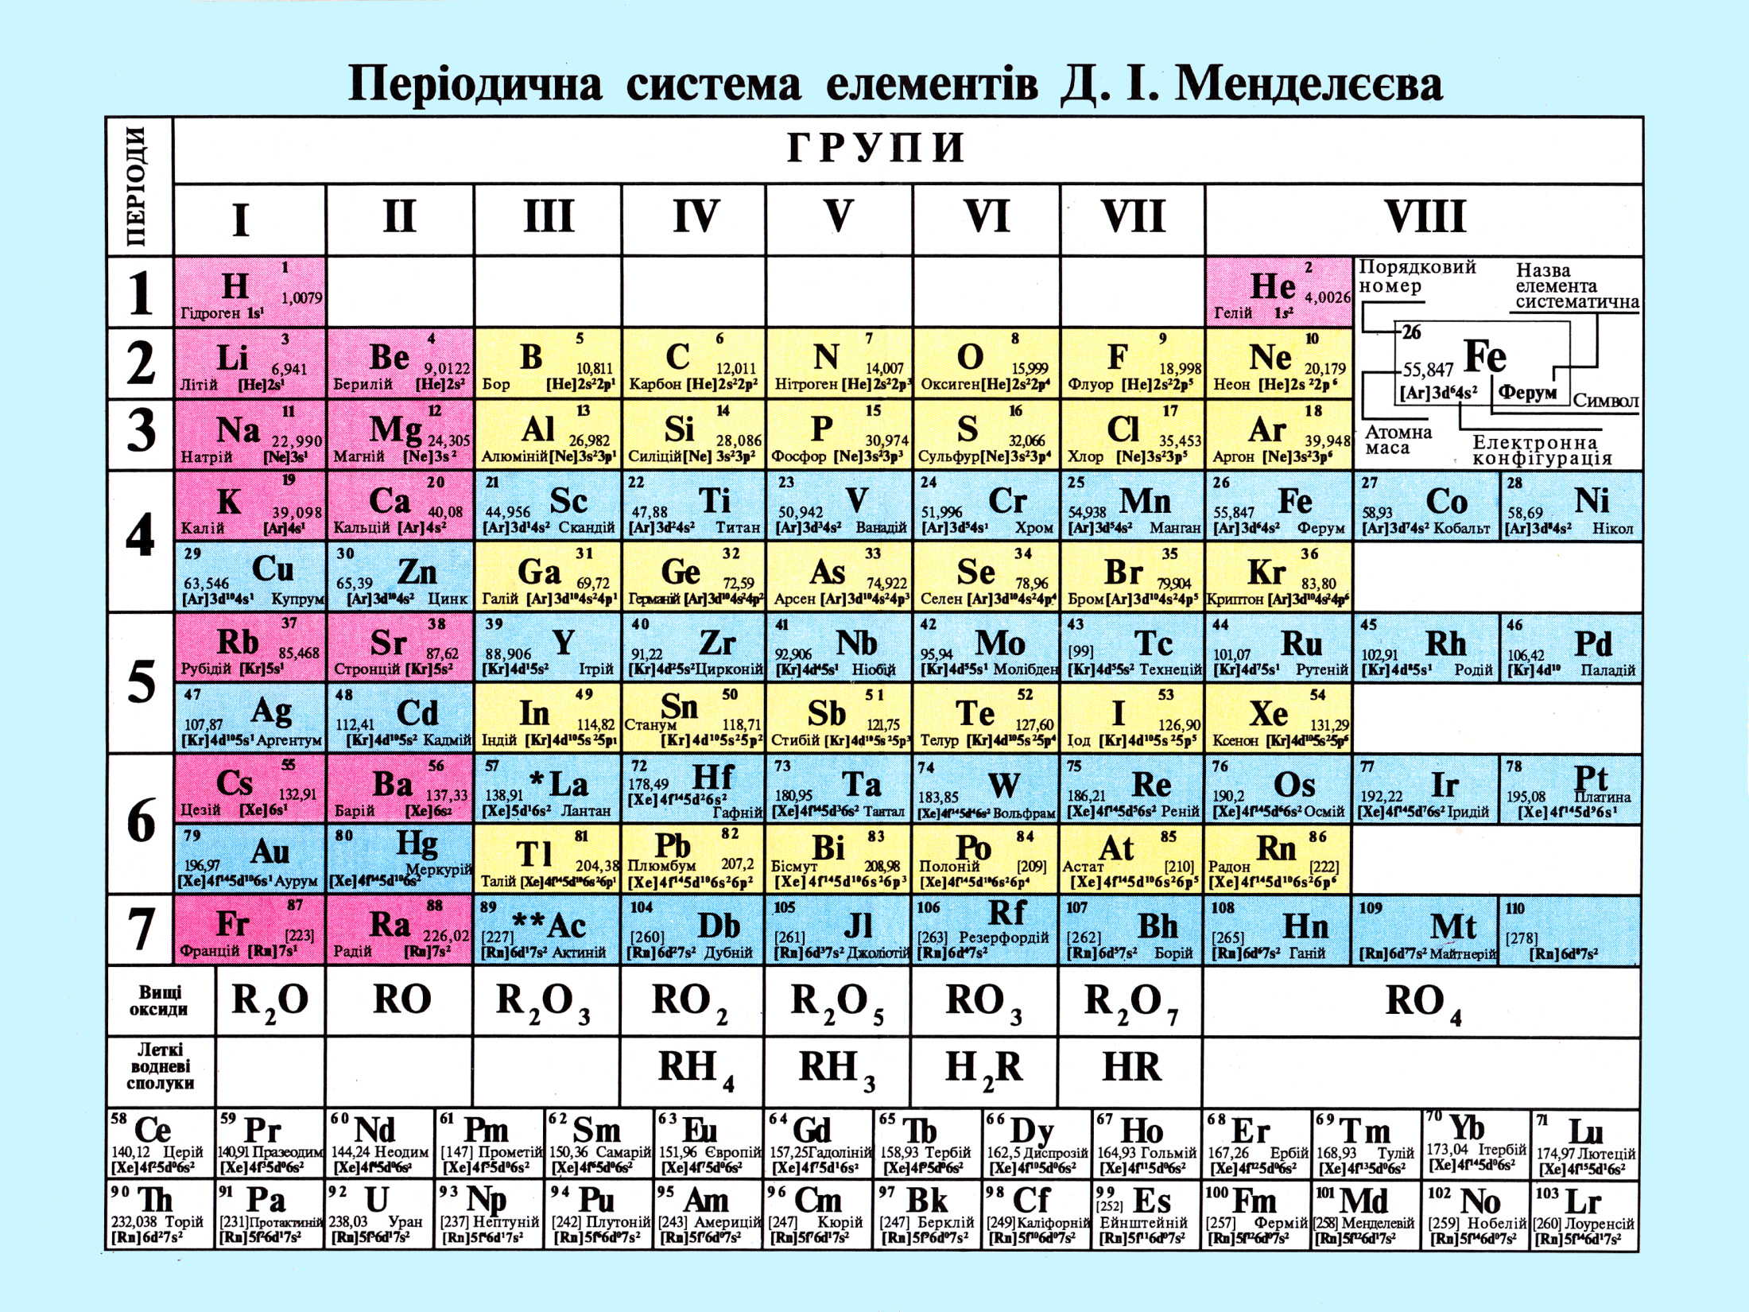
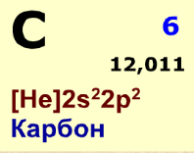
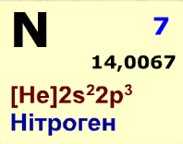
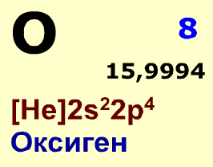
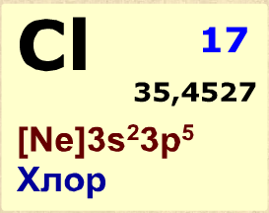

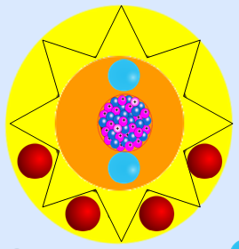
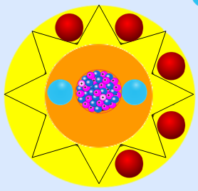
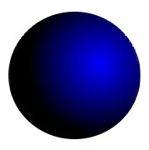

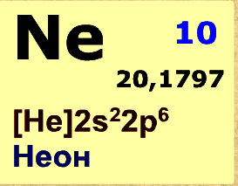
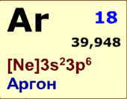
Скільки електронів не вистачає до октету атомам Карбону, Нітрогену, Оксигену, Сульфуру , Хлору,

Slide 14
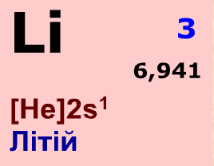
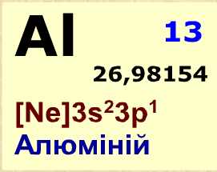
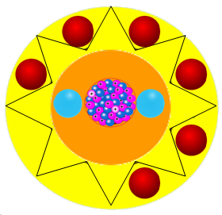

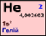
До електронної конфігурації яких елементів прагнуть атоми Літію, Алюмінію, Оксигену, Хлору

Slide 15
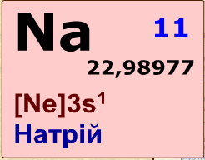
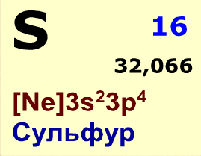
Скільки електронів можуть віддати атоми Натрію, Алюмінію, Сульфуру

Slide 16
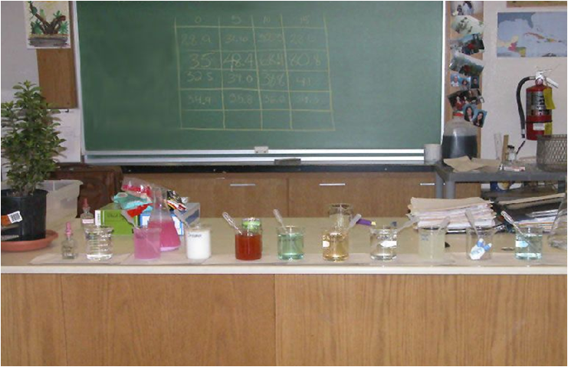


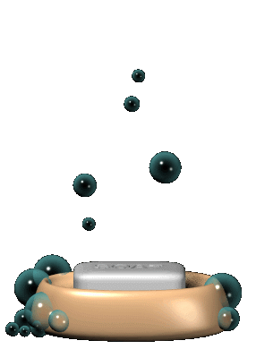

Домашнє
завдання
§17

Slide 17



Григорович О.В. Хімія: підруч. для 8 класу загальноосвіт. навч.закл./ О.В. Григорович .̶ Харків: Вид-во «Ранок», 2016
Шаповалов С.А. Хімія. Довідник старшокласника та абітурієнта. Харків. Торсінг, 2005.
Данильченко В.Є Халімон Є.В. Хімія. Навчальний посібник. 8-9 класи – Харків.: Країна мрій, 2008. – 128с.

